Slide 1


СЭГ
ТЕМА 2
Содержание предмета и структура
экономической и социальной географии

Slide 2
СЭГ
Социально-экономическая география
комплекс географических дисциплин, изучающих формы, процессы и закономерности территориальной организации общества в целом и его отдельных компонентов
Предмет СЭГ
процессы формирования, функционирования и развития территориальных социально-экономических систем, а также способы управления ими

Slide 3
СЭГ
Направления структуры СЭГ
Экономико-географическое
анализ экономики регионов, отраслей производства, рынков труда и капитала
Демография и этногеография
исследование состава населения, миграционных процессов, этнических структур и культур

Slide 4
СЭГ
Направления структуры СЭГ
Политико-географический аспект
изучение политических границ, государственных образований, межгосударственных взаимодействий
Экология и природопользование
оценка влияния хозяйственной деятельности на окружающую среду, рациональное использование природных ресурсов

Slide 5
СЭГ
Направления структуры СЭГ
Рекреация и туризм
развитие туристских направлений, курортных зон, национальных парков и заповедников.

Slide 6
Цель
СЭГ
изучение социально-экономических процессов и явлений
в их территориальном выражении
Задачи
Анализ пространственного распределения объектов и явлений, выявление тенденций и закономерностей.
Оценка роли географического положения региона в формировании хозяйственно-экономического потенциала
Изучение взаимосвязей природы и общества, разработка рекомендаций по устойчивому развитию территории.
Прогнозирование динамики изменений географического пространства и адаптация управления территорией к новым условиям.

Slide 7
СЭГ
СЭГ
Задачи
5. Изучение экологического воздействия производства и расселения на природную среду.
6. Разработка научных основ пространственной организации жизни общества для целей планирования и проектирования.
7. Выявление взаимосвязей между географической средой, производством и расселением.
8. Научно обоснованное районирование территории, выработка предложений по оптимизации и повышению эффективности функционирования отдельных элементов систем.

Slide 8
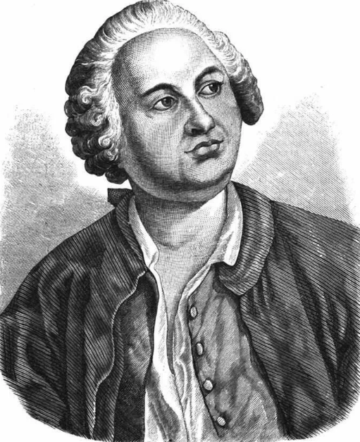
СЭГ
Михаил Васильевич Ломоносов
1711 - 1765

Slide 9
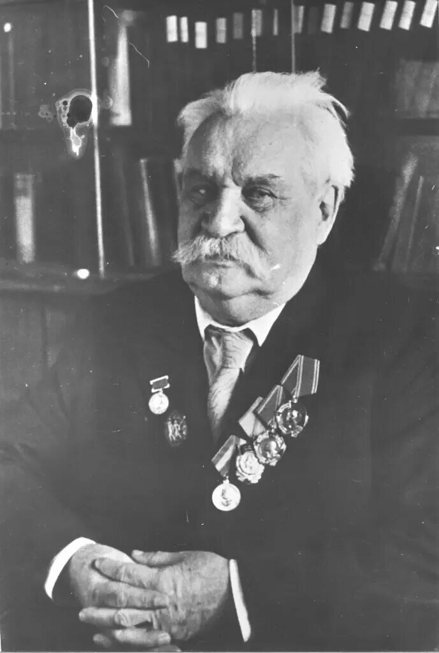
СЭГ
Николай Николаевич Баранский
1881 - 1963

Slide 10
СЭГ
Экономическая география
общественно-географическая наука о территориальной организации экономической жизни общества. Изучает формы, структуры, процессы и закономерности территориальной организации экономической деятельности на глобальном, национальном, региональном и локальном уровнях

Slide 11
СЭГ
Объекты экономической географии
Хозяйство.
Население.
Природные ресурсы.
Территориальные социально-экономические системы

Slide 12
СЭГ
Экономическая география
Общая
Отраслевая
Региональная

Slide 13
СЭГ
Методы экономической географии
Балансовый
Программно-целевой
Метод экономико-математического моделирования
Картографический

Slide 14
СЭГ
Балансовый метод
Ключевые принципы балансового метода
Обеспечение равновесия
Использование статистических данных
Анализ структуры экономики
Прогнозирование изменений

Slide 15
СЭГ
Балансовый метод
Этапы применения балансового метода
Сбор данных
Формулировка проблемы
Разработка сценария
Оценка последствий
Принятие решений

Slide 16
СЭГ
Балансовый метод
Применение в практике
Анализ производства сельскохозяйственной продукции и потребности населения в продуктах питания.
Оценка объемов добычи полезных ископаемых и спроса на сырье.
Прогнозирование роста промышленного производства и потребления электроэнергии

Slide 17
СЭГ
Балансовый метод
Преимущества метода
Обеспечивает ясное представление о состоянии экономики региона.
Помогает выявить слабые места и разработать меры по их устранению.
Способствует рациональному распределению ресурсов.

Slide 18
СЭГ
Балансовый метод
Недостатки метода
Требует значительных затрат времени и ресурсов на сбор и обработку данных.
Может возникать сложность в интерпретации полученных результатов.
Метод не учитывает внешние факторы, такие как политические или экологические риски.

Slide 19
СЭГ
Картографический метод
Основные этапы картографирования
Выбор тематики карты
Сбор данных
Классификация данных
Композиция карты
Оформление карты
Интерпретация результатов

Slide 20
СЭГ
Картографический метод
Типы карт в экономической географии
1. Экономико-географические карты:
- Карты размещения отраслей хозяйства (промышленность, сельское хозяйство).
- Транспортные карты (железнодорожные линии, автомобильные дороги, морские пути).
- Социально-экономические карты (уровень доходов населения, занятость, уровень образования).
2. Специальные карты:
- Экологические карты (загрязнение окружающей среды, зоны риска природных катастроф).
- Демографические карты (миграционные потоки, плотность населения).
- Историко-культурные карты (культурные памятники, исторические события).

Slide 21
СЭГ
Картографический метод
Значение картографического метода
Наглядность представления информации
Удобство сравнения разных регионов
Возможность выявления скрытых закономерностей
Использование в научных исследованиях и практической работе

Slide 22
СЭГ
Программно-целевой метод
Основные характеристики метода
Определение цели
Комплексный подход
Интеграция усилий
Мониторинг и оценка результатов

Slide 23
СЭГ
Программно-целевой метод
Примеры применения
Развитие туристических зон
Создание промышленных кластеров
Социальная инфраструктура

Slide 24
СЭГ
Программно-целевой метод
Преимущества метода
Четкость постановки целей и задач
Комплексный подход к решению проблем
Координация действий различных субъектов
Повышение эффективности использования бюджетных средств

Slide 25
СЭГ
Программно-целевой метод
Недостатки метода
Сложность координации большого числа участников
Риски неэффективного распределения ресурсов
Необходимость постоянного мониторинга и оценки результатов

Slide 26
СЭГ
Социальная география
общественная географическая наука, изучающая закономерности территориальной организации и социальной инфраструктуры в связи со способом производства и особенностями географической среды

Slide 27
СЭГ
Социальная география
процессы и формы жизни людей, прежде всего с точки зрения условий труда, быта, отдыха, развития личности и воспроизводства жизни человека
территориальные системы надстроечных объектов, включая географию образа жизни, конфессиональную географию, культурную географию.
Изучает:

Slide 28
СЭГ
Объекты социальной географии
Общество и его составные части
Территориальные общности людей
Геоториальные системы

Slide 29
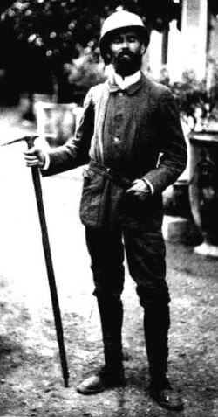
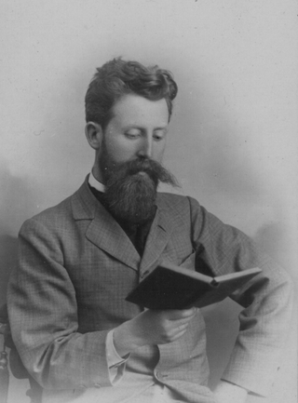
СЭГ
Жан Брюн
Jean Brunhes
(1869 - 1930)
Жозеф Валло
Joseph Vallot
(1854 - 1925)

Slide 30
СЭГ
Методы социальной географии
Наблюдение
Метод полевых исследований
Сравнительно-географический метод
Количественные методы

Slide 31
СЭГ
Метод «Наблюдение»
Особенности метода наблюдения
Прямое наблюдение
Непрямое наблюдение
Открытое наблюдение
Скрытое наблюдение
Структурированное наблюдение
Неструктурированное наблюдение

Slide 32
СЭГ
Прямое наблюдение
Преимущества метода наблюдения
Получение непосредственного опыта и наглядных сведений
Возможность выявления нюансов и деталей, незаметных при опросах или анкетировании.
Высокая степень объективности, особенно при структурированном подходе

Slide 33
СЭГ
Прямое наблюдение
Недостатки метода наблюдения
Субъективизм наблюдателя, влияющий на интерпретацию результатов.
Сложность стандартизации процесса наблюдения.
Невозможность глубокого проникновения в причины происходящих явлений без дополнительного исследования.

Slide 34
СЭГ
Прямое наблюдение
Характеристики прямого наблюдения
Личное присутствие.
Фиксирование фактов.
Обнаружение скрытой информации.
Объективность.

Slide 35
СЭГ
Прямое наблюдение
Этапы проведения
Определение цели и предмета наблюдения.
Выбор места и времени наблюдения.
Подготовка оборудования и инструментариев.
Проведение наблюдения.
Анализ полученных данных

Slide 36
СЭГ
Непрямое наблюдение
это способ сбора первичной информации,
при котором исследователь получает представление
о реальности посредством посреднических
материалов и источников, не находясь
непосредственно на месте событий.

Slide 37
СЭГ
Непрямое наблюдение
Основные формы
Использование фотографий и изображений.
Картографические материалы.
Спутниковые снимки.
Видео-материалы.
Документы и архивные материалы.

Slide 38
СЭГ
Непрямое наблюдение
Преимущества
Широкий охват территории.
Экономичность и быстрота сбора данных.
Возможность ретроспективного анализа.
Независимость от присутствия самого исследователя.

Slide 39
СЭГ
Непрямое наблюдение
Недостатки
Отсутствие непосредственной связи с объектом исследования.
Возможные искажения и ошибки в представленной информации.
Необходимость тщательной проверки подлинности и точности используемых материалов.

Slide 40
СЭГ
Открытое наблюдение
это метод исследования, при котором
исследователь открыто заявляет о своей роли
и целях перед участниками наблюдения.
Такой подход отличается прозрачностью и
взаимным пониманием между наблюдателем и
наблюдаемыми субъектами.

Slide 41
СЭГ
Открытое наблюдение
Отличительные черты
Четкое обозначение статуса.
Получение согласия.
Минимизация скрытых намерений.
Возможность обратной связи.

Slide 42
СЭГ
Открытое наблюдение
Этапы проведения
Формулирование цели и задач.
Подбор методики.
Организация информирования.
Сбор данных.
Интерпретация результатов.

Slide 43
СЭГ
Открытое наблюдение
Рекомендации по применению
Этический аспект.
Техническая сторона.
Интерпретационная точность.

Slide 44
СЭГ
Скрытое наблюдение
это форма научного исследования, при которой
исследователь собирает данные, оставаясь
неизвестным участникам наблюдаемого процесса.
Цель такого подхода состоит в минимизации влияния
постороннего фактора на поведение субъектов
и сохранение естественной обстановки.

Slide 45
СЭГ
Скрытое наблюдение
Основные признаки
Отсутствие оповещения.
Натуральность ситуации.
Конспирация.
Высокая валидность.

Slide 46
СЭГ
Скрытое наблюдение
Типология
Полностью скрытый вариант.
Частично скрытый вариант.

Slide 47
СЭГ
Скрытое наблюдение
Применение
Распространенность народных обычаев и праздников.
Структура быта и досуга населения.
Социальные взаимоотношения и межэтнические контакты.
Проблемы экологии и охраны природы.

Slide 48
СЭГ
Скрытое наблюдение
Преимущества
Минимальное вмешательство в естественный ход событий.
Объективность получаемых данных.
Возможность зафиксировать спонтанные реакции и модели поведения.

Slide 49
СЭГ
Скрытое наблюдение
Недостатки
Этические трудности.
Трудности контроля качества и надежности данных.
Высокий уровень риска для исследователя .

Slide 50
СЭГ
Структурированное наблюдение
это научный метод, при котором процесс
восприятия и фиксации данных организуется по
предварительно разработанному плану и схеме.
Данный подход подразумевает четкую организацию
наблюдения, установление критериев отбора фактов
и разработку стандартных процедур сбора информации.

Slide 51
СЭГ
Структурированное наблюдение
Ключевые компоненты
Предварительная подготовка.
Стандартизация процедуры.
Собственно наблюдение.
Обработка и анализ данных.

Slide 52
СЭГ
Структурированное наблюдение
Примеры использования
Анализ миграция населения и её влияние на территорию.
Оценка уровня благоустройства городских кварталов.
Изучение туристской привлекательности регионов.
Исследование особенностей сельского хозяйства и земледелия.

Slide 53
СЭГ
Структурированное наблюдение
Преимущества
Высокая надежность и воспроизводимость результатов.
Возможность сравнения данных, полученных разными исследователями.
Эффективность в условиях массовых обследований.

Slide 54
СЭГ
Структурированное наблюдение
Недостатки
Затраты времени и усилий на подготовку плана наблюдения.
Потеря индивидуальных оттенков и уникальных особенностей каждого случая.
Необходимость привлечения квалифицированных кадров для исполнения работ.

Slide 55
СЭГ
Неструктурированное наблюдение
это разновидность научного исследования,
при котором отсутствует заранее заданная схема
фиксации данных и упорядоченный подход к
восприятию окружающего мира. Данный метод
допускает свободу действий исследователя,
позволяя ему самостоятельно определять содержание
и форму наблюдения.

Slide 56
СЭГ
Неструктурированное наблюдение
Основные черты
Свободный выбор объекта.
Самостоятельность исследователя.
Открытость к новым данным.
Широкий диапазон охвата.

Slide 57
СЭГ
Неструктурированное наблюдение
Практическое значение
Предварительное ознакомление с территорией перед проведением масштабных исследований.
Выявление новых направлений и перспективных областей для дальнейших изысканий.
Создание базы для последующего структурированного анализа.

Slide 58
СЭГ
Метод полевых исследований
представляет собой комплекс мероприятий,
направленных на непосредственное изучение
пространственных аспектов социальных процессов
и явлений непосредственно на местности.
Этот метод позволяет исследователям получать
первичные данные путем наблюдения,
интервьюирования, анкетирования и анализа
реальных объектов и ситуаций.

Slide 59
СЭГ
Метод полевых исследований
Позволяет
Получить первичный фактический материал о географическом объекте.
Непосредственно наблюдать изучаемые процессы и явления.
Собирать как качественные, так и количественные данные.
Учитывать контекст исследования.

Slide 60
СЭГ
Метод полевых исследований
Методика
Сплошное обследование территории.
Маршрутные наблюдения.
Фоторегистрация и видеофиксация.
Картографирование восприятия.

Slide 61
СЭГ
Сравнительно-географический метод
используется для изучения пространственных
различий и сходств социальных процессов, явлений
и структур.
Этот метод позволяет выявить закономерности
распределения населения, расселения,
миграционных потоков, социально-экономических
условий и культурных особенностей в разных
регионах мира или отдельных странах.

Slide 62
СЭГ
Сравнительно-географический метод
Области применения
Сопоставление социально-экономических систем во времени и пространстве.
Анализ результатов хозяйственной деятельности.
Изучение развития населения.
Анализ сферы обслуживания и других явлений.

Slide 63
СЭГ
Сравнительно-географический метод
Основные этапы
Выбор объектов исследования.
Сбор данных.
Анализ и сравнение.
Интерпретация результатов.
Формулирование рекомендаций.

Slide 64
СЭГ
Сравнительно-географический метод
Особенности
Позволяет заменить эксперимент, использование которого крайне ограничено в социально-географических исследованиях.
Позволяет определить причины и оценить влияние условий и факторов на развитие изучаемых объектов.

Slide 65
СЭГ
Сравнительно-географический метод
Особенности
Помогает решить вопросы типологии и классификации изучаемых явлений и объектов, что необходимо в практике планирования и проектирования, прогнозирования.
Позволяет предвидеть по аналогии ход дальнейшего развития социально-экономических процессов, а значит, помогает в прогнозировании.

Slide 66
СЭГ
Сравнительно-географический метод
Правила
Сравнивать нужно такие объекты, между которыми существует какая-либо общность.
Сравнение должно проводиться по наиболее важным особенностям объектов.

Slide 67
СЭГ
Сравнительно-географический метод
Помогает выявить
Географические особенности развития регионов и городов, располагающих крупным научно-техническим потенциалом.
Направления путей поддержки регионов экологического бедствия, высокого уровня безработицы, острых демографических и миграционных проблем.

Slide 68
СЭГ
Сравнительно-географический метод
Помогает выявить
Участие в разработке научно обоснованной политики в отношении регионов со сложными условиями хозяйствования.
Анализ и прогноз экономически обоснованных связей между предприятиями пограничных районов и соседних государств.

Slide 69
СЭГ
Сравнительно-географический метод
Примеры
Изучение экологической обстановки в различных регионах мира.
Анализ динамических процессов.
Обоснование рационального использования земельных ресурсов.
Сравнение путей освоения севера.

Slide 70
СЭГ
Сравнительно-географический метод
Примеры
Почвенное картографирование.
Исследование миграции.
Анализ урбанизации.
Оценка доступности медицинских услуг.

Slide 71
СЭГ
Количественные методы
это набор статистических, математических и
вычислительных подходов, используемых для
анализа пространственных данных, связанных
с социальными и экономическими процессами

Slide 72
СЭГ
Количественные методы
Основные виды
Статистический анализ.
Картографирование и геоинформатика.
Моделирование и симуляция.
Эконометрический анализ.

Slide 73
СЭГ
Количественные методы
Основные виды
Анализ временных рядов.
Балансовый метод.
Метод баллов.
Метод ранжирования.

Slide 74
СЭГ
Количественные методы
Методика
Сбор статистических данных.
Группировка данных.
Построение графических изображений.

Slide 75
СЭГ
Количественные методы
Примеры
Изучение миграционных потоков между регионами России с использованием статистического анализа и картографирования.
Анализ влияния климатических условий на здоровье населения с применением эконометрических моделей.
Прогнозирование изменений в возрастной структуре населения городов с использованием компьютерного моделирования.

Slide 76
СЭГ
Количественные методы
Примеры
Анализ факторов размещения. С использованием количественных методов оценивают влияние экономических и социальных факторов на размещение ресурсов.
Изучение динамики социально-экономических процессов. Количественные методы помогают анализировать динамику развития территориальных систем на разных этапах их развития.
Исследования, направленные на районное планирование и оптимизацию размещения ресурсов. Количественные подходы используются для повышения эффективности управления территориями.

Slide 77
СЭГ
Экономическая география
занимается исследованием территориального
распределения хозяйственных объектов и процессов,
выявляя взаимосвязи между экономическими
явлениями и природными условиями территории

Slide 78
СЭГ
Экономическая география
Основные направления
Размещение отраслей промышленности и сельского хозяйства.
Транспортные потоки и логистика.
Особенности региональных рынков труда и капитала.
Пространственное развитие городов и регионов

Slide 79
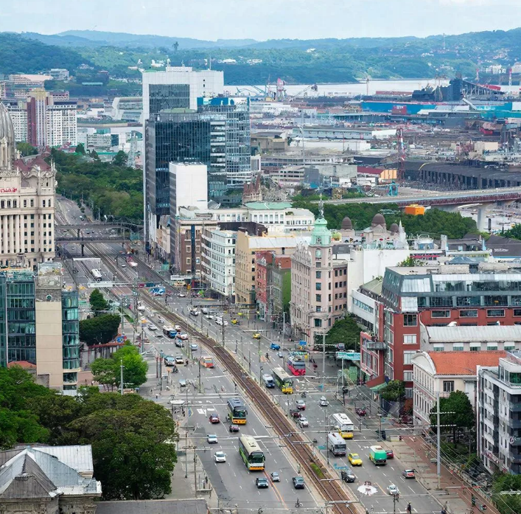
СЭГ

Slide 80
СПАСИБО
ЗА ВНИМАНИЕ!

